Slide 1
A Linux Kernel Implementation of the Homa Transport Protocol 2021 USENIX Annual Technical Conference
论文笔记 --黄修浩

Slide 2
Homa
Montazeri等人为数据中心引入的一种新的网络传输协议
Homa 使用网络优先级队列和接收方驱动的数据包调度来支持较短的消息并消除主机下行链路的拥塞。Homa 可显著降低延迟，特别是对于高网络负载下的短消息。
Montazeri在研究环境下证明Homa尾部延迟比包括很多协议的最佳先前测量值高出近100倍，这个基于模拟和RAM-Cloud存储系统的内核旁路的用户级实现的结果留下了一些问题。不适合通用应用程序，很难与内核TCP实现公平的比较。因此最初的Homa并不确定该协议的好处是否可以在更实际的环境中实现。

Slide 3
Homa/Linux
是一个实现了Homa传输协议的Linux内核模块
和TCP、DCTCP相比性能很好，任何规模的信息传输Homa/Linux的延迟都更低，其中短消息传输的尾延迟99分位数会比TCP、DCTCP低7-83倍
Benchmarks表明Homa消除了网络拥塞对性能的限制
不均衡的跨核协议栈带来的软件拥塞尚未解决，如果解决这个问题的软件开销会带来5-10倍的性能提升（Homa的延迟和短消息吞吐量比原始网络速度差5-10倍）

Slide 4
Homa的关键元素
SRPT(shortest remaining processing time)：采用的是最短剩余处理时间的近似，具体策略为按长度构建优先队列，短的优先级高，且采用非抢占式。新的短消息到达了还是先处理完正在处理的长消息。
接收方驱动的包调度：最开始发送方发RTTbypes(一个RTT可以传输的字节数）大小的unscheduled包，接收方选择部分发送方进行授权，得到授权的发送方才可以发送scheduled包。
网络内优先级队列：利用现代交换机的优先队列将消息分为两组优先级（scheduled-lower和unscheduled-higher），组内按长度划分优先级，短的优先级高。

Slide 5
Homa的关键元素
发送端SRPT：如果发送端有多个message要发，就挑选其中最短的那个，同时限制传出数据包传送到NIC的速率避免在发送端NIC中建立起较长的队列增加短消息的时延，与发送端配合达到近似的全局SRPT（在CPU中挑选最短的消息放入NIC的队列）。
过度提交：为了充分利用下行带宽，同时向多个peer授权，但是授权的太多又会造成交换机缓冲区积累，通常取5-10，达到利用带宽和缓冲区溢出之间平衡。这个数值是后续要提到的活动消息的个数。

Slide 6
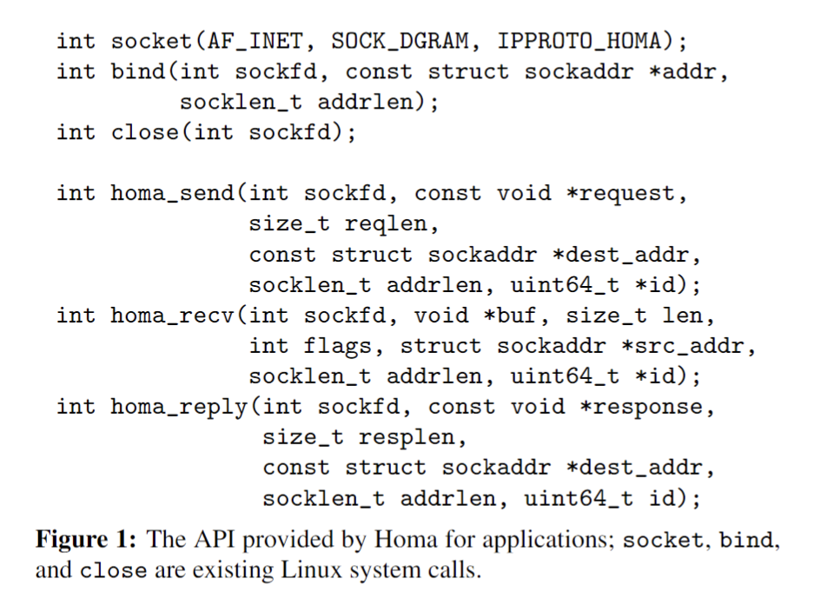
Homa/Linux API
TCP不行
TCP流性质，没有消息边界且强制FIFO
TCP是面向连接的，数据中心不需要连接
解决：Homa/Linux实现远程过程调用（RPC）
响应用作请求的确认
更深层次的接口，使用单个套接字进行同步通信
PS：由于Linux对TCP的偏向，后面也引出了很多需要解决的问题

Slide 7
实现障碍
通过协议栈推送数据包的高成本
由于Linux的协议层很多，通过协议栈推送数据包的软件开销很大，批处理可以分摊开销，但是批处理会导致延迟（第一个等最后一个）
单个内核太慢
网络的速度正在迅速提高而CPU速度却没有，传输协议需要在大量内核之间平衡负载，热点形式的软件拥塞仍然是Homa/Linux尾部延迟的最大来源
实时处理
传输速率限制器需要实时处理

Slide 8
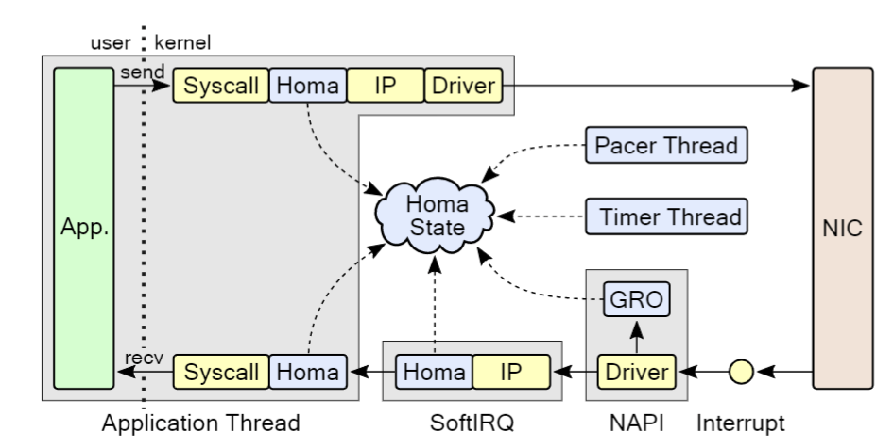
数据包流和批处理
Homa在协议栈中位于IP层上层
与TCP，UDP同级。
Homa发送数据使用TSO(TCP Segmentation Offload)，模拟TSO所依赖的TCP字段，在NIC进行批处理。但是TSO只对同一个消息的数据包批处理，短消息和控制数据包必须独立的遍历协议栈
Homa接收数据时，NAPI层轮询NIC获取更多数据包，使用GRO (Generic Receive Offload)将它们组织成批处理再转发到SoftIRQ。GRO的批处理在不同消息的数据包之前也存在隔离，这会使短消息单独批处理，Homa/Linux打破了这种隔离。

Slide 9
负载均衡
数据包输出
输出堆栈完全在发送线程的核心上执行，每个核心都有一个单独的NIC通道，Linux调度程序在内核之间平衡线程，直接分配好了数据包发送负载。
数据包输入
Linux中使用两种不同的负载均衡器。运行在NIC上的RSS使用数据包标头字段的hash值在内核之间分发传入数据包，运行在NAPI层的第二个负载均衡器将NIC传入的数据包分批次后，再使用hash散列给SoftIRQ核心。这两次hash散列都会导致热点问题，Homa的策略是使用套接字流表选择最长时间未被访问的SoftIRQ内核。
负载均衡和降低低负载时的性能，Linux很难做到负载平衡配置随负载动态变化。Homa的P99延迟低负载下比高负载下更差。

Slide 10
实时处理
Pacer：限制 NIC 的内部传输队列的长度，以便在输出期间强制实施 SRPT。当 NIC 队列长度超过阈值时 ，Homa/Linux 不再立即传输数据包，消息被添加到队列中，Pacer线程被唤醒并管理队列，在 NIC 队列长度允许的情况下，按 SRPT 顺序将数据包传递到 NIC。
nic_empty_time:由于NIC队列长度无法观测，Homa维护nic_empty_time来执行SRTP。每个包被发送到IP栈上时都会根据其发送时间和包长度更新该值，作为队列空闲时间的估计。
msg
NIC
queue
queue
Pacer

Slide 11
授权
2级优先队列：具有非空消息的peer组成的队列，以及来自每个peer的消息队列。Peer队列中按其所对应的消息队列的剩余消息长度决定优先级，消息队列中按长短决定优先级。最高优先级的几个peer的高优先级消息处于活动状态，可以发送授权数据包，最小增量为10000（TSO批处理数据成组传输，为每个数据包授权开销大且没必要）
peer1
peer2
Peer1
Peer2
…
…
…
Msg1
Msg2
Msg3
Msg4
…
Msg1
Msg2
Msg3
…
…

Slide 12
其他执行问题
锁：Linux网络栈的锁偏向于TCP。TCP由于面向连接的特性，不会发生锁争用。Homa最初采用套接字级锁，产生了严重锁争用，于是重构为RPC级锁，这又会产生额外的复杂性。在不同核心上到达的同一个RPC的数据包需要套接字同步，于是又建立了一个全局RPC可见的套接字关联的bucket。还增加了一些条件判断防止死锁。
结合FIFO：对于最长的消息可能会遭受非常高的尾延迟的问题，Homa/Linux划分5%的资源用于FIFO
RPC回收：立即回收可能会阻碍SoftIRQ中正在执行的任务，在homa_rev中等待时或者未回收的空间太大（少见）时再回收。

Slide 13
其他执行问题
接收轮询：homa_recv被阻塞时有消息到达会产生延迟，为了减少这种延迟，轮询过去50us内是否接收信息，如果有就不阻塞，这带来了一点点提升。
计时器：检查过期数据包，为每个对等体最旧的RPC请求传输
计算优先级：在unscheduled包中要告诉接受方优先级以及每个优先级的截止值（最大消息大小）。优先级是从Homa/Linux收集最近接收的消息大小的分布信息由500ms运行一次的homa_prio计算。截止值重大更新时，在下次消息时才顺带通知。
长期状态：为每个peer保持约200字节的状态信息，包括包括路由信息以及用于检测超时和管理授权的信息。

Slide 14
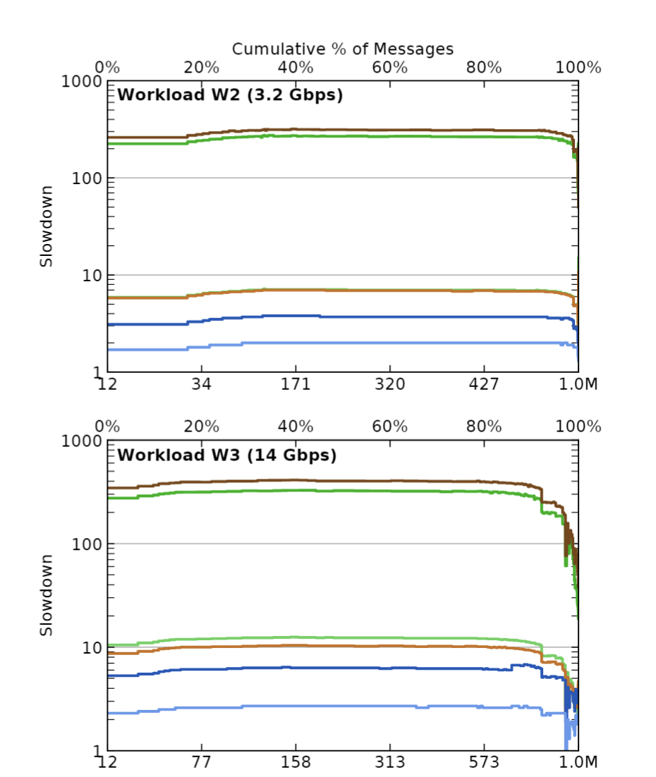
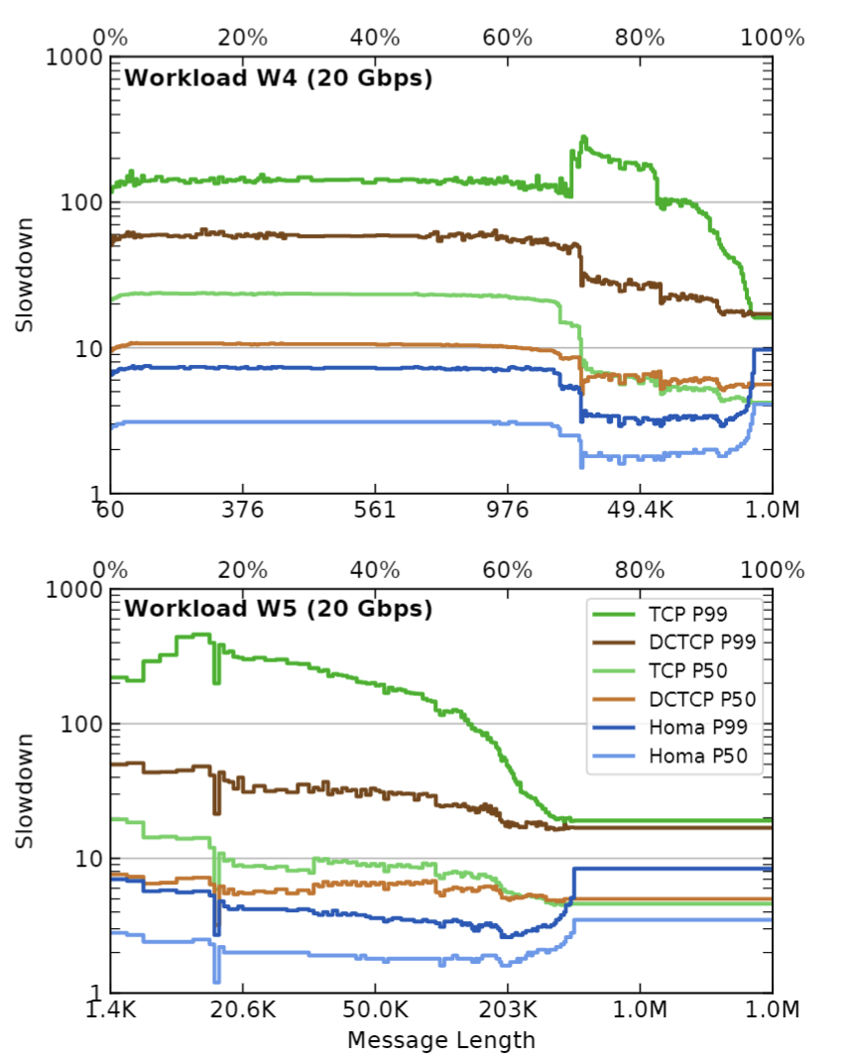
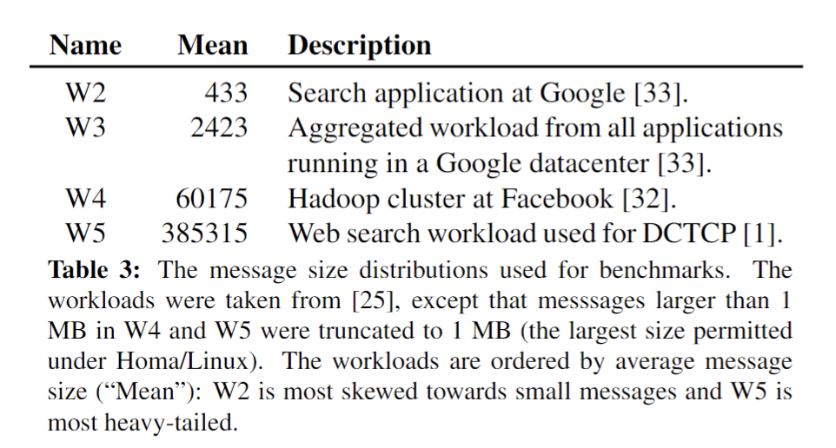
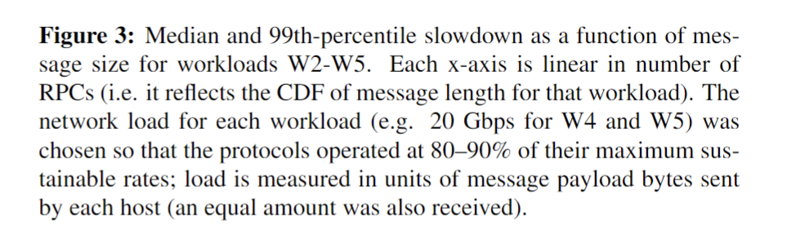
性能测试

Slide 15
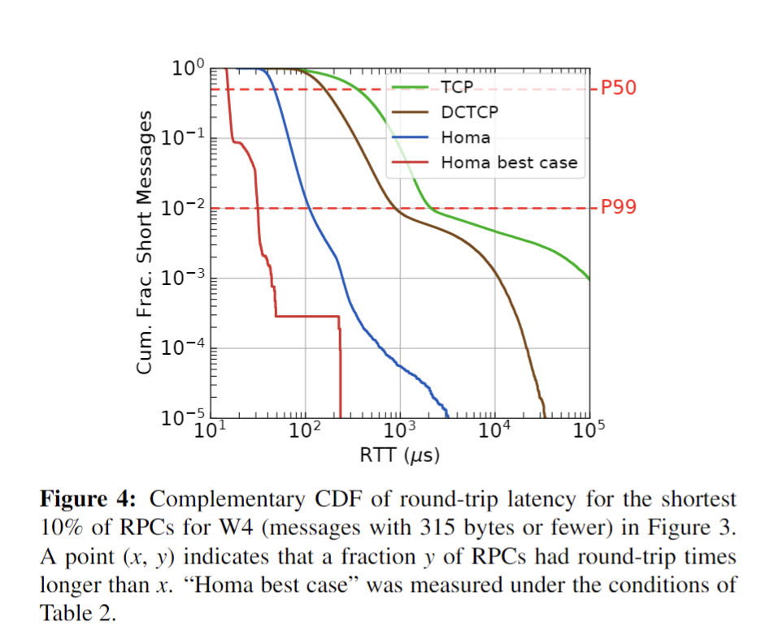
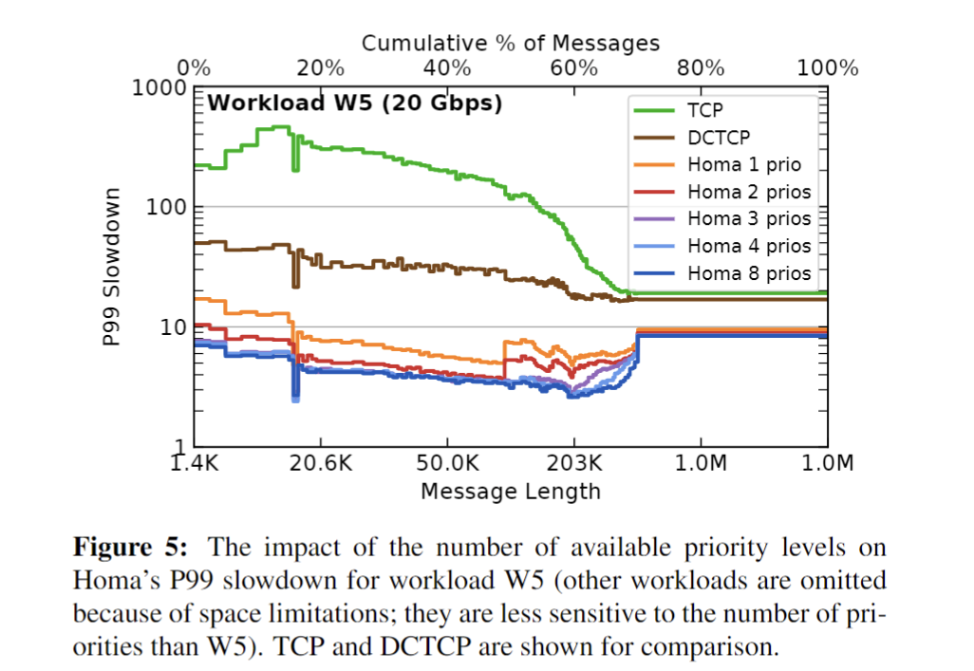
性能测试

Slide 16
总结（原文直译）
本文论证了两件事。首先，它表明，Homa传输协议可以在实际环境中实现，允许它被各种应用程序使用。Homa/Linux保留了Homa的拥塞控制机制的优点，并大大优于TCP和DCTCP，在各种工作负载和消息大小范围内提供更低数量级的尾部延迟。其次，本文证明了网络性能之争正从网络协议转向软件开销。网络速度的提高使得在软件中进行协议处理变得更加困难，并且随着更多的核被利用，开销也在增加。如果可以消除这些开销(例如使用新的NIC架构)，则网络性能可能提高5 - 10倍。

